Slide 1
Kinect를 이용한 수화번역기
지도교수: 정인환
기 업: 소프트프렌즈
팀 명: DSLR
팀 원: 박정호 김면중
권순일 문대식
Notes:
안녕하십니까. 저는 DSLR조의 발표자 000입니다. 저희 조의 주제는 Kinect를 이용한 수화번역기 입니다. 저희 조는 정인환 교수님의 지도 아래 박정호, 김면중, 권순일, 문대식 4명으로 구성되어 있습니다. 참고로 저희는 중소기업청에서 하는 산학연공동개발사업에 참여하고 있습니다.

Slide 2

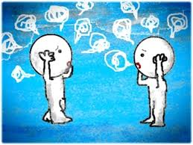
필요성
Notes:
청각 장애인이 일반인과 일상생활에서 의사소통하기 위해서는 청각 장애인의 수화를 일반 문자나 음성으로 번역해 주는 시스템이 필요

Slide 3
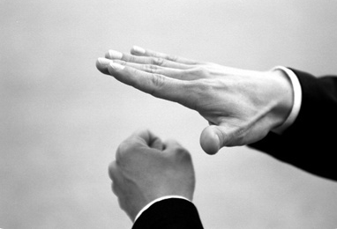
개발 목표
한국어
수화 번역 시스템
사랑해
Notes:
Microsoft KINECT를 이용하여 한국어 수화 번역 시스템을 개발한다.

Slide 4
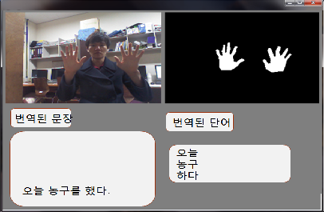
예상 결과물
Notes:
KINECT로부터 입력 받은 영상 표시, 수화를 시작하면 실시간으로 단어 번역.

Slide 5
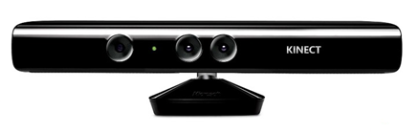
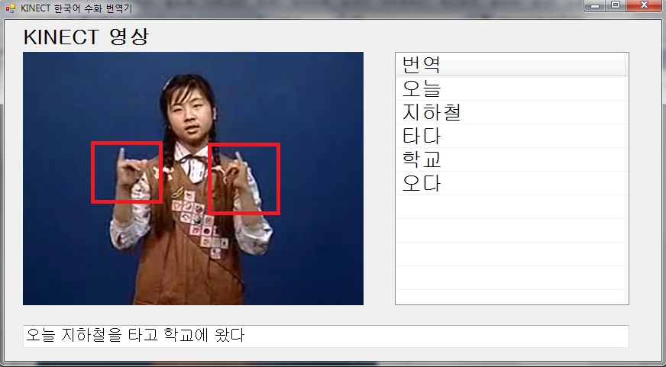
수화번역 시스템 구조
수화번역시스템
수화 검출기
수화 DB
Notes:
Kinect 설명(Color, Depth) KINECT로부터 영상 입력 받음. 이후 영상처리, 수화 검출기에서 처리된 정보를 가지고 수화DB와 비교. 맞으면 해당 수화 출력.

Slide 6
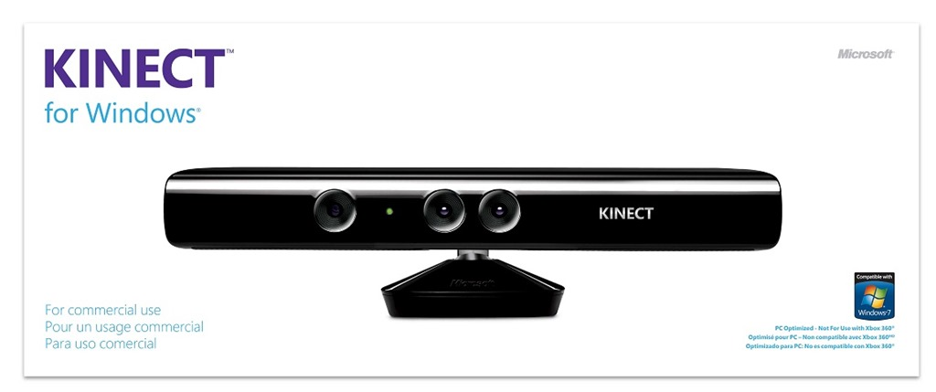


개발도구 및 환경
Notes:
XBOX360의 KINECT가 아니라 KINECT for Windows 사용(WINDOWS의 KINECT SDK 사용가능). KINECT for Windows는 비주얼스튜디오2010과 Windows7 환경에서 동작 및 개발 가능

Slide 7
일정표
프로젝트 일정표
일련 번호 | 내 용 | 세부 추진 일정 (월) |  |  |  |  |  |  |  |  |  |  |  | 상 세
 |  | 3 |  |  |  | 4 |  |  |  | 5
1 | 자료수집 & Study |  |  |  |  |  |  |  |  |  |  |  |  | KINCET 관련 API Study 및 관련 논문 검색
2 | Demo(ver.1.0) |  |  |  |  |  |  |  |  |  |  |  |  | UI설계 및 구현 Kinect 영상 출력
3 | Demo(ver.2.0) |  |  |  |  |  |  |  |  |  |  |  |  | 손 위치 및 손가락 인식
4 | Demo(ver.3.0) |  |  |  |  |  |  |  |  |  |  |  |  | 특정 제스처 검출
5 | DSLR(ver.1.0) |  |  |  |  |  |  |  |  |  |  |  |  | 수화DB와 연동하여 수화 검출 & 새로운 수화 학습
6 | 수화DB구축
7 | Debugging & Test

